Slide 1

РАЗРАБОТКА ПРОГРАММНОГО ИНТЕРФЕЙСА ДЛЯ СИСТЕМЫ АНАЛИЗА ТЕПЛОВЫХ УТЕЧЕК
Докладчик
студент группы Фт-430206
Молодых Александр Александрович
Научный руководитель
проф., к.ф.-м.н.
Рогович В.И.

Slide 2
Разработка программного интерфейса для системы анализа тепловых утечек Молодых А. А.
Объект исследования:
Система анализа тепловых утечек (САТУ)
Предмет:
Процессы поступления данных, их предварительной подготовки к процедурам анализа и последующей выдачи результатов анализа
Цель:
Разработка программного интерфейса, обеспечивающего информационный обмен между САТУ и клиентскими приложениями

Slide 3
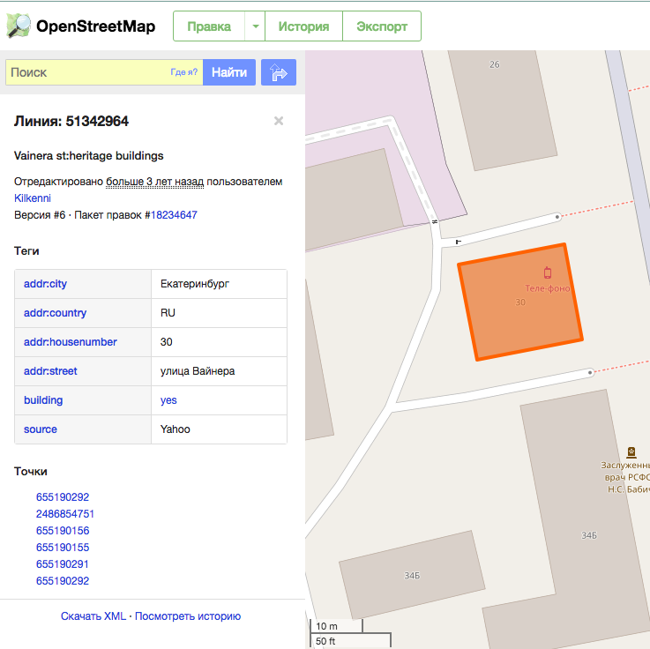
Разработка программного интерфейса для системы анализа тепловых утечек Молодых А. А.
Актуальность
VGI – Volunteered Geographic Information.
Используется в коллаборативной картографии.
Примеры использования:
WikiMapia
OpenStreetMap (OSM)
GoogleMaps
Пользовательские данные в системе OSM

Slide 4
Разработка программного интерфейса для системы анализа тепловых утечек Молодых А. А.
Аналоги и прототип
− Jersey Heat Loss Map;
− MyHEAT;
− HEAT;
− BlomURBEX;
− National Heat Map.
В результате оценивания был определён прототип САТУ – система HEAT.

Slide 5
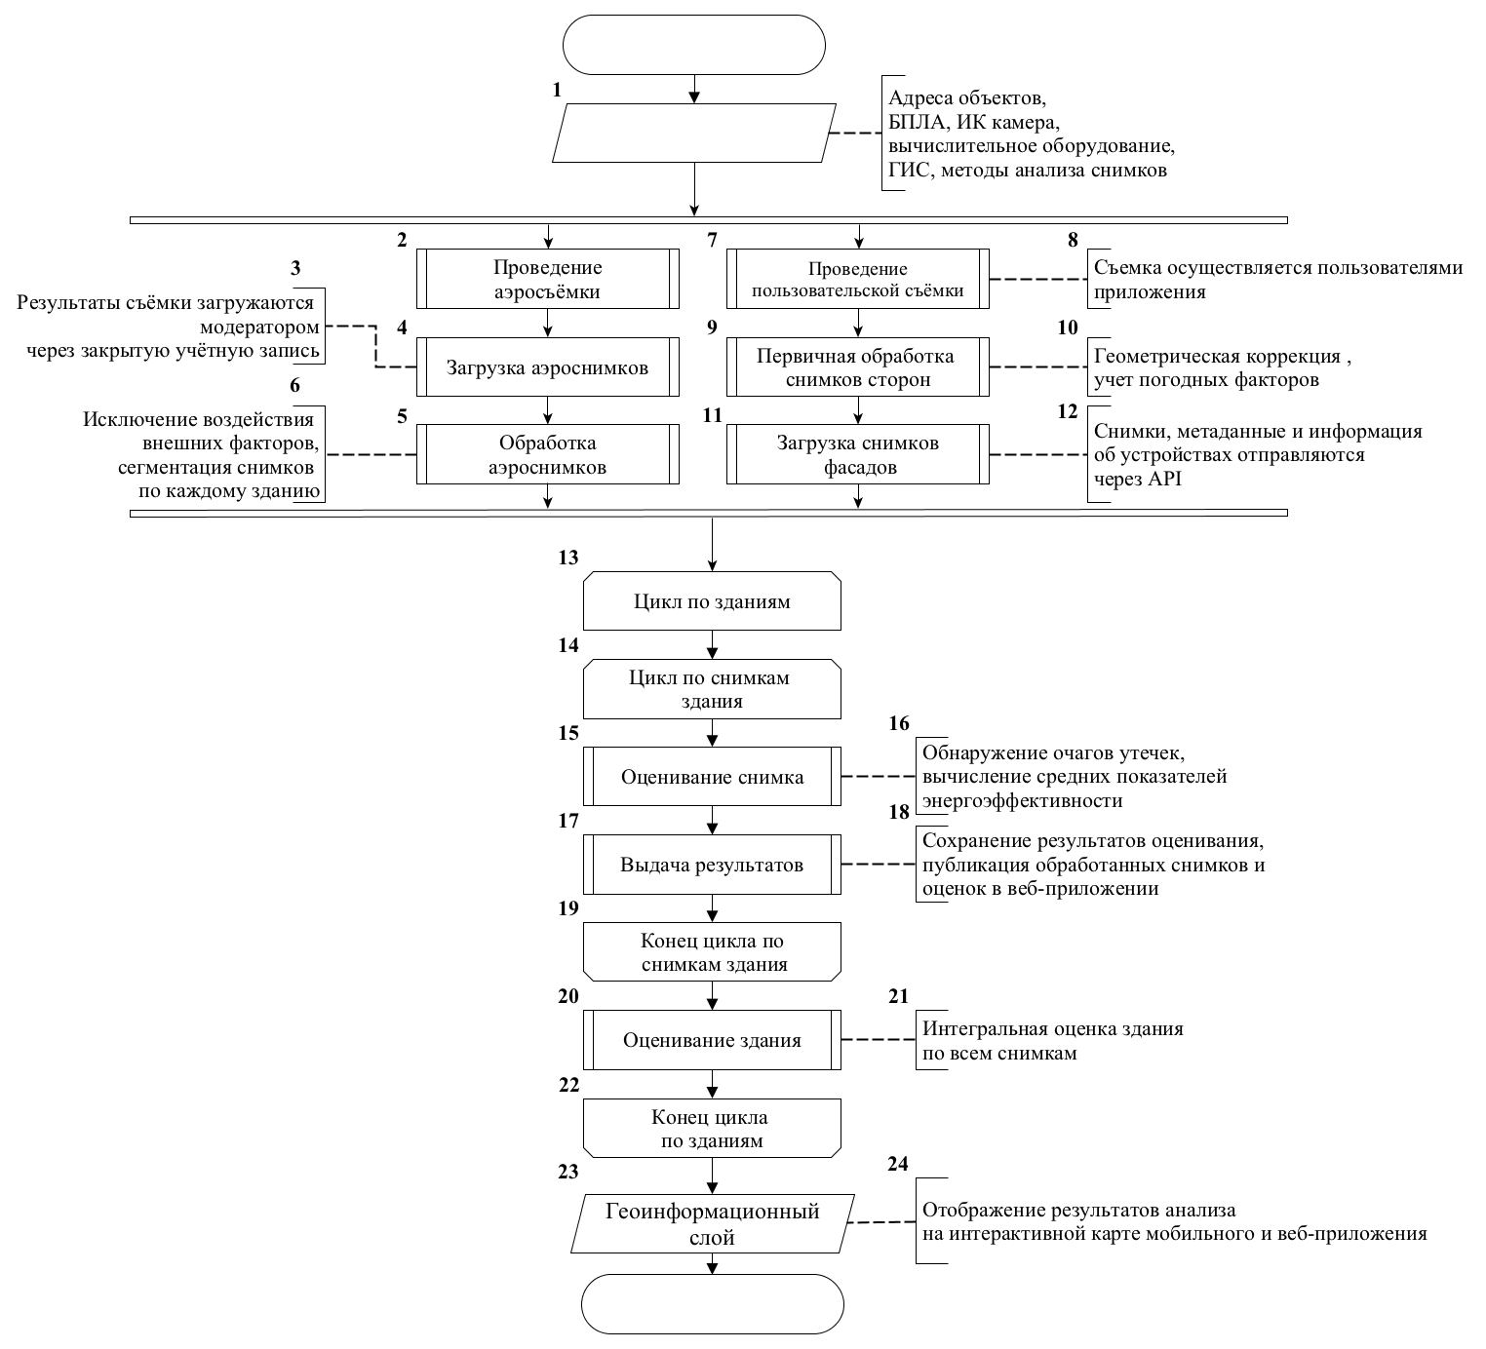
Разработка программного интерфейса для системы анализа тепловых утечек Молодых А. А.
Моделирование
A
Общий алгоритм оценивания энергоэффективности после внедрения API

Slide 6
Разработка программного интерфейса для системы анализа тепловых утечек Молодых А. А.
A
Общий алгоритм оценивания энергоэффективности после внедрения API

Slide 7
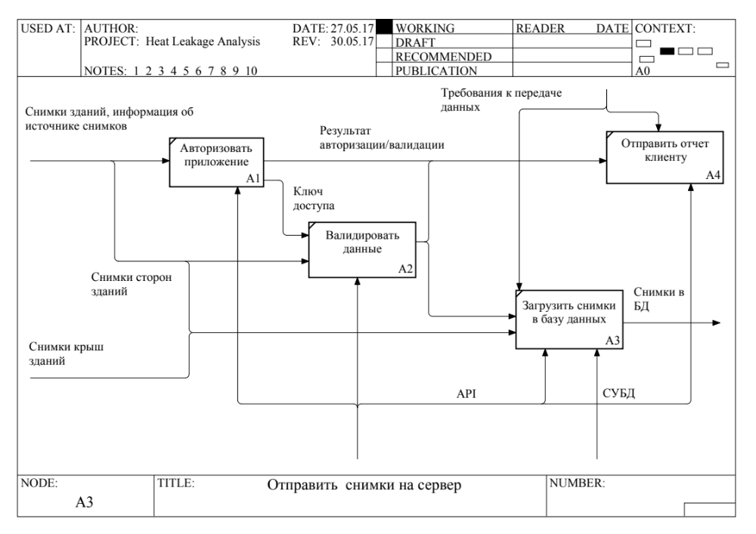
Разработка программного интерфейса для системы анализа тепловых утечек Молодых А. А.
Диаграмма декомпозиции блока “Отправить снимки на сервер” функционально-структурной модели предлагаемого решения

Slide 8
Название темы презентации Фамилия И. О.
Проектирование
Составлено ТЗ на разработку системы
Архитектурные решения:
Шаблон проектирования MVC (Model-View-Controller)
Архитектурный стиль API REST (Representational State Transfer)
Стандарт форматирования данных JSON
Язык программирования – PHP
Вспомогательная программная платформа - Yii 2 Framework
Среда тестирования API - Postman
Схема базы данных на основе ER-модели
Диаграмма классов UML для описания ресурсов, предоставляемых API

Slide 9
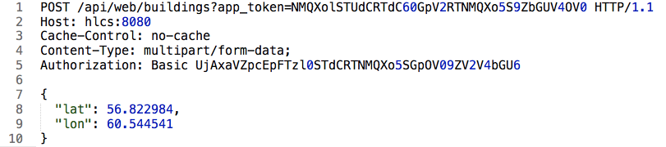
Название темы презентации Фамилия И. О.
Инженерная реализация
Пример HTTP-запроса к API на добавление здания в САТУ

Slide 10
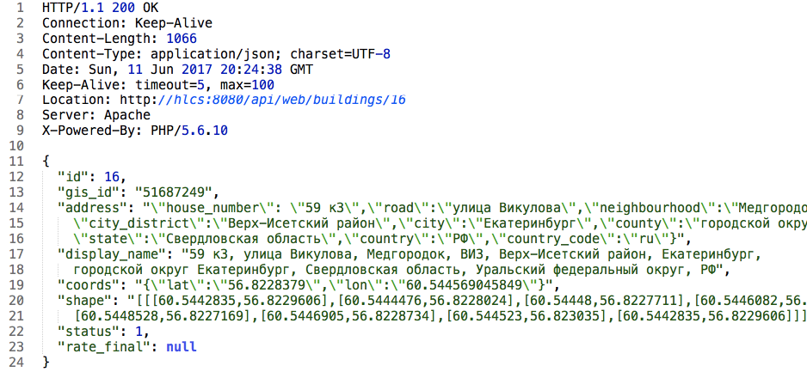
Название темы презентации Фамилия И. О.
Инженерная реализация
Успешный ответ к запросу на добавление здания в САТУ

Slide 11
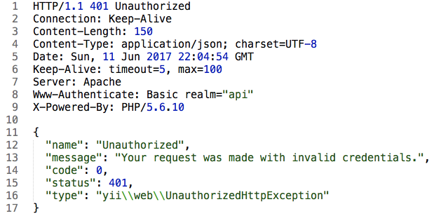
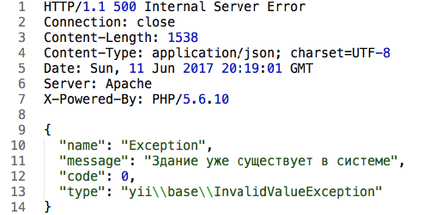
Название темы презентации Фамилия И. О.
Инженерная реализация
Ответ к повторному запросу на добавление того же здания
Ответ к запросу без ключа авторизации

Slide 12
Название темы презентации Фамилия И. О.
Заключение
Разработанный программный интерфейс способен интегрировать в САТУ клиентские приложения с помощью Интернет независимо от аппаратно-программных средств их реализации.

